Slide 1

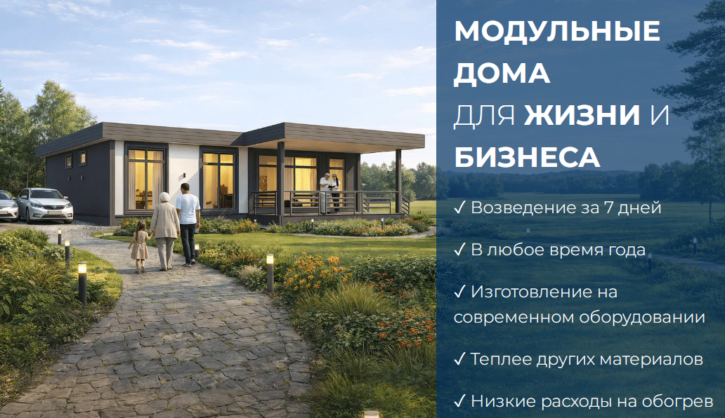

Slide 2


Slide 3
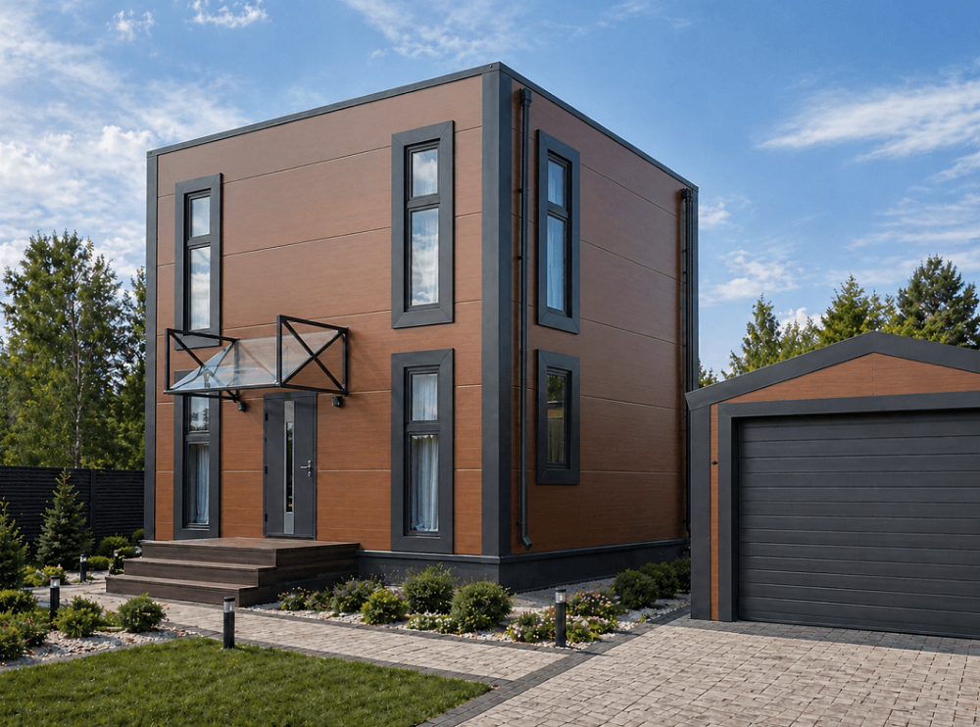

Slide 4
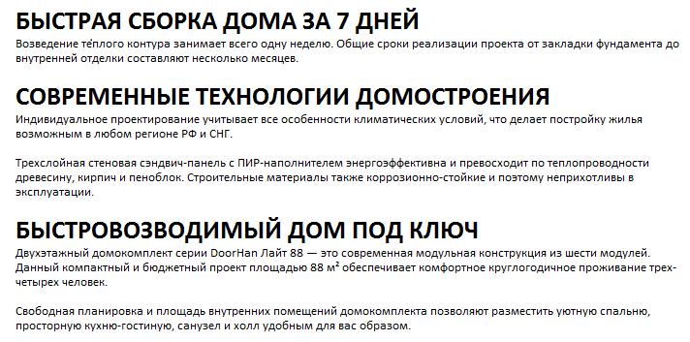
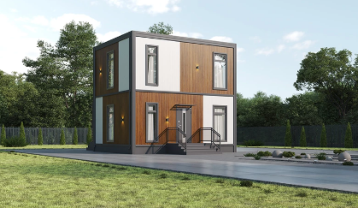
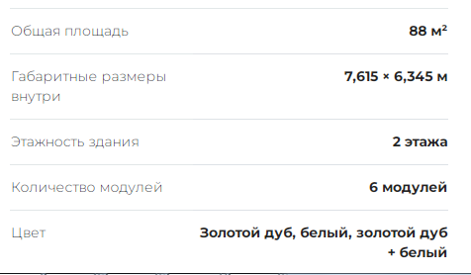

Slide 5
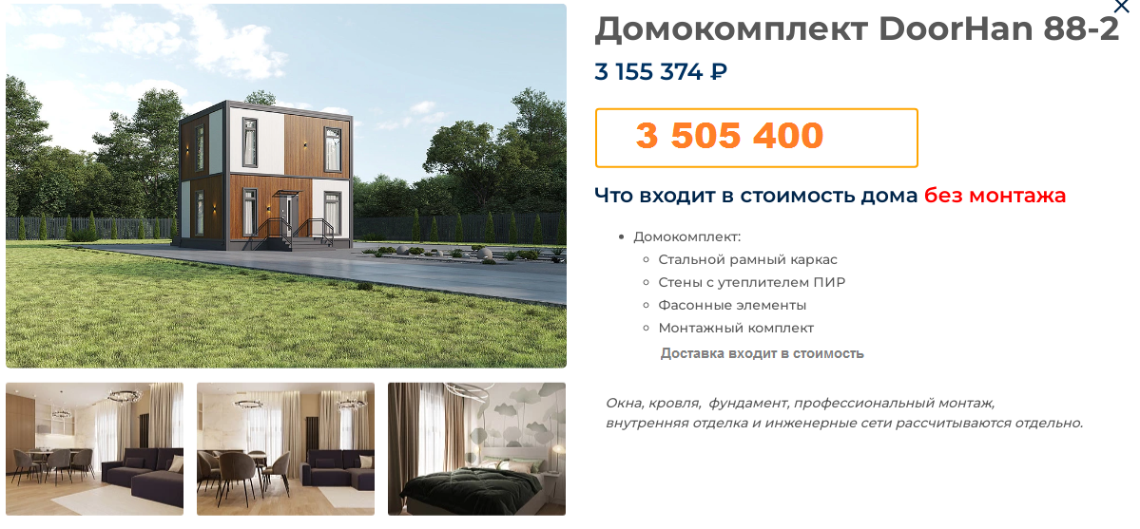

Slide 6
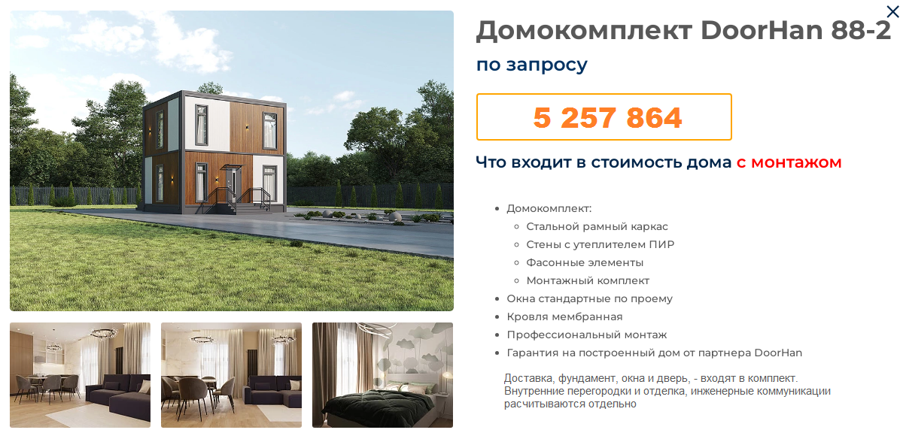

Slide 7
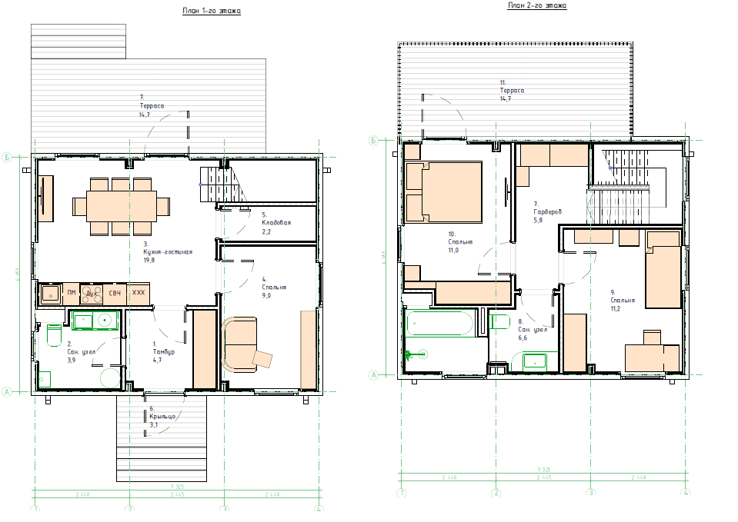

Slide 8
КОММЕРЧЕСКОЕ ПРЕДЛОЖЕНИЕ
№ | Наименование комплектующих | Цена комплект | Цена за 1 м.кв.
1 | Домокомплект серии EFFECT ULTRA 88 площадью 88.70 м2. Габариты (7325×6055) 2 этажа без козырька, крыльца | 3 155 400,00 ₽ | 35 856,82 ₽
2 | Входная дверь с терморазрывом | 65 000,00 ₽
Дополнительные опции*
3 | Монтаж домокомплекта | 590 480,00 ₽ | 6 710,00 ₽
4 | Изготовление и устройство свайного фундамента (12 свай) | 149 280,00 ₽ | 12 440,00 ₽
5 | Комплект окон ПВХ 12шт.+ транспортные услуги (12 окон) | 279 800,00 ₽ | 23 316,67 ₽
6 | Кровельные работы (ПВХ Мембрана, водосточная система, вент канал) | 522 720,00 ₽ | 11 880,00 ₽
7 | Спец техника (60 часов) | 110 000,00 ₽
8 | Доставка домокомплекта из города Воронеж, 2 фуры | 300 000,00 ₽
9 | Прочие работы в рамках габарита домокомплекта (земляные работы, геодезия, коммуникации внешние ввод в дом (гильзы), электрика ввод в дом, установка двери) | 85 184,00 ₽ | 968,00 ₽
 | ИТОГО | 5 257 864,00 ₽ | 59 748,45 ₽

